Slide 1
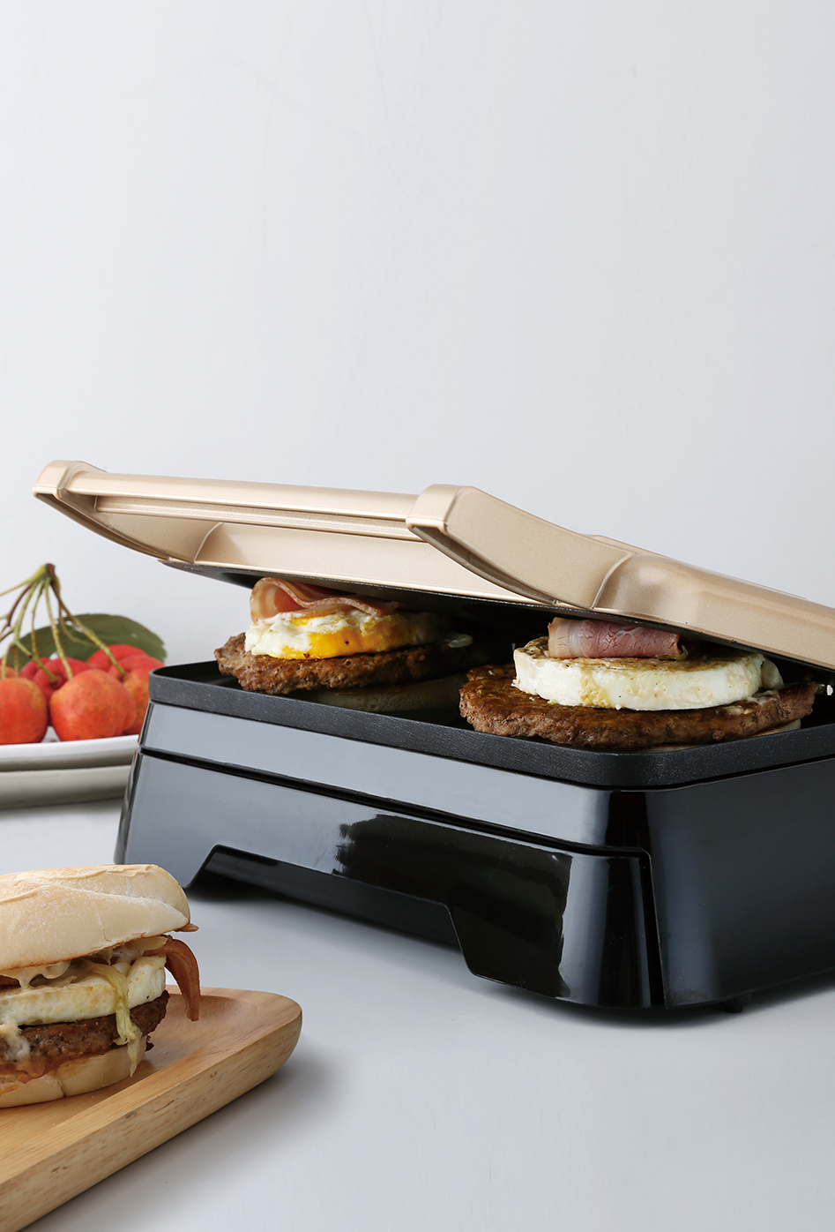

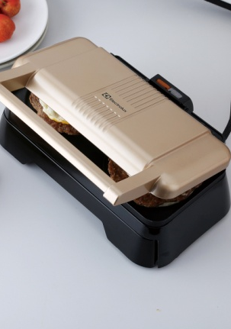
简易生活 乐享时光
Enjoy the process of making burgers
EGBM700
汉堡机
市场参考价 ：398.00
批发价：132.00
产品参数 ：550W
装箱明细 ：4pcs/箱
包装尺寸 ：30×14.2×27cm
缤纷美食，随心制作
可制作多种美食供选择，家庭烹饪的新帮手
不粘涂层
食品级不粘涂层，安全环保
人性化设计
铝压铸一体烤盘，快速聚能，烤盘倾斜设计，
无烟排油更健康，特有面包烘热盘，烤肉/煎
蛋轻松享受美味汉堡
易清洁
分离式储油盒，清洁更方便
防烫手柄
贴心加宽防烫手柄设计，使用更舒心

